Slide 1
信息奥赛基础 #3
结构体

Slide 2
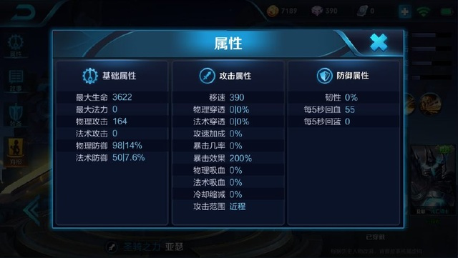

Slide 3
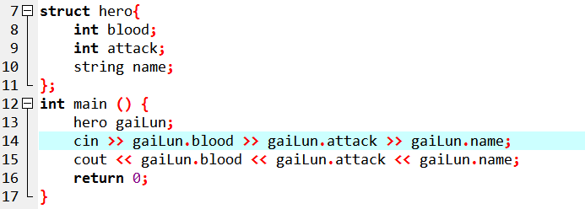
结构体就是一个可以包含不同数据类型的一个结构，它是一种可以自己定义的数据类型

Slide 4
自定义类型数组？
结构体排序？
Compare函数？

Slide 5
实例：
学生卡：
学号 215
姓名 xiaoming
出生年月 2004.02
3
15 xiaoming 2012.02
16 dawei 2013.02
18 lili 2013.05

Slide 6
第一行输入数字n
接下来n行输入n个学生的学生卡信息（顺序：学号、姓名、出生年月，以空格隔开）
输出n行，假设所有学生的任何信息都唯一，将所有学生的信息按年龄从小到大输出。（顺序：学号、姓名、出生年月，以空格隔开）
输入：3
15 xiaoming 2012.05
16 dawei 2013.02
18 lili 2013.02
输出：3
18 lili 2013.02
16 dawei 2013.02
15 xiaoming 2012.05
输出n行，
假设所有学生除年龄以外信息都唯一，将所有学生的信息按年龄从小到大输出。若年龄相同按学号小到大顺序输出
（顺序：学号、姓名、出生年月，以空格隔开）
输出：3
16 dawei 2013.02
18 lili 2013.02
15 xiaoming 2012.05

Slide 7
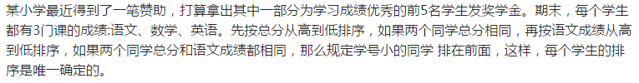
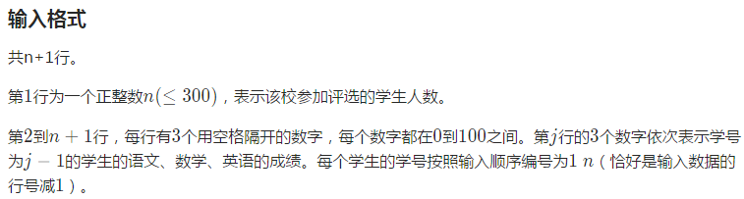
scholarship.cpp
P1093
输出格式
共5行，每行是两个用空格隔开的正整数，依次表示前5名学生的学号和总分。
输入样例：
6
90 67 80
87 66 91
78 89 91
88 99 77
67 89 64
78 89 98
输出样例：
6 265
4 264
3 258
2 244
1 237

Slide 8
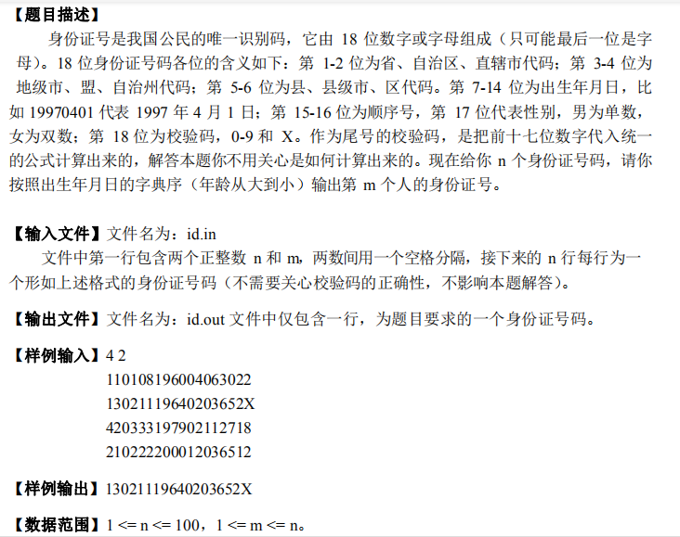

Slide 9
问题描述：
校园的小树林里有n棵树，小成发现，每棵树上有个小牌子，写着这棵树是哪年种的。他想知道，哪一年种的最多。你可以帮忙吗？ 输入文件： 文件的第一行，是一个整数n（1<=n<=100），代表n棵树。第二行，是n个空格隔开的正整数，依次表示每棵树的种植年份，数值在1990到2021之间。 输出文件： 文件共一行，是一个或若干个整数，表示种树最多的年份。如果答案不止一个，按从小到大的顺序输出，中间用空格隔开。
样例输入1： 5 2010 2013 2014 2010 2014
样例输出1： 2010 2014
样例输入2： 7 1998 1998 2003 2002 2004 2004 1998
样例输出2： 1998

